Slide 1
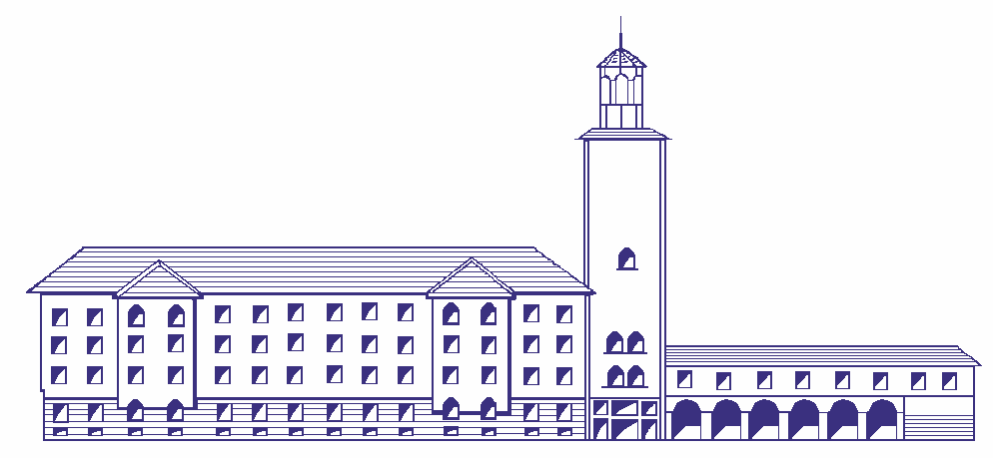
Université de technologie chimique et de métallurgie de Sofia
www.uctm.edu
TITRE
Autours
ªAffiliation
25e anniversaire de la Filière francophone de Génie chimique et biochimique

